Slide 1
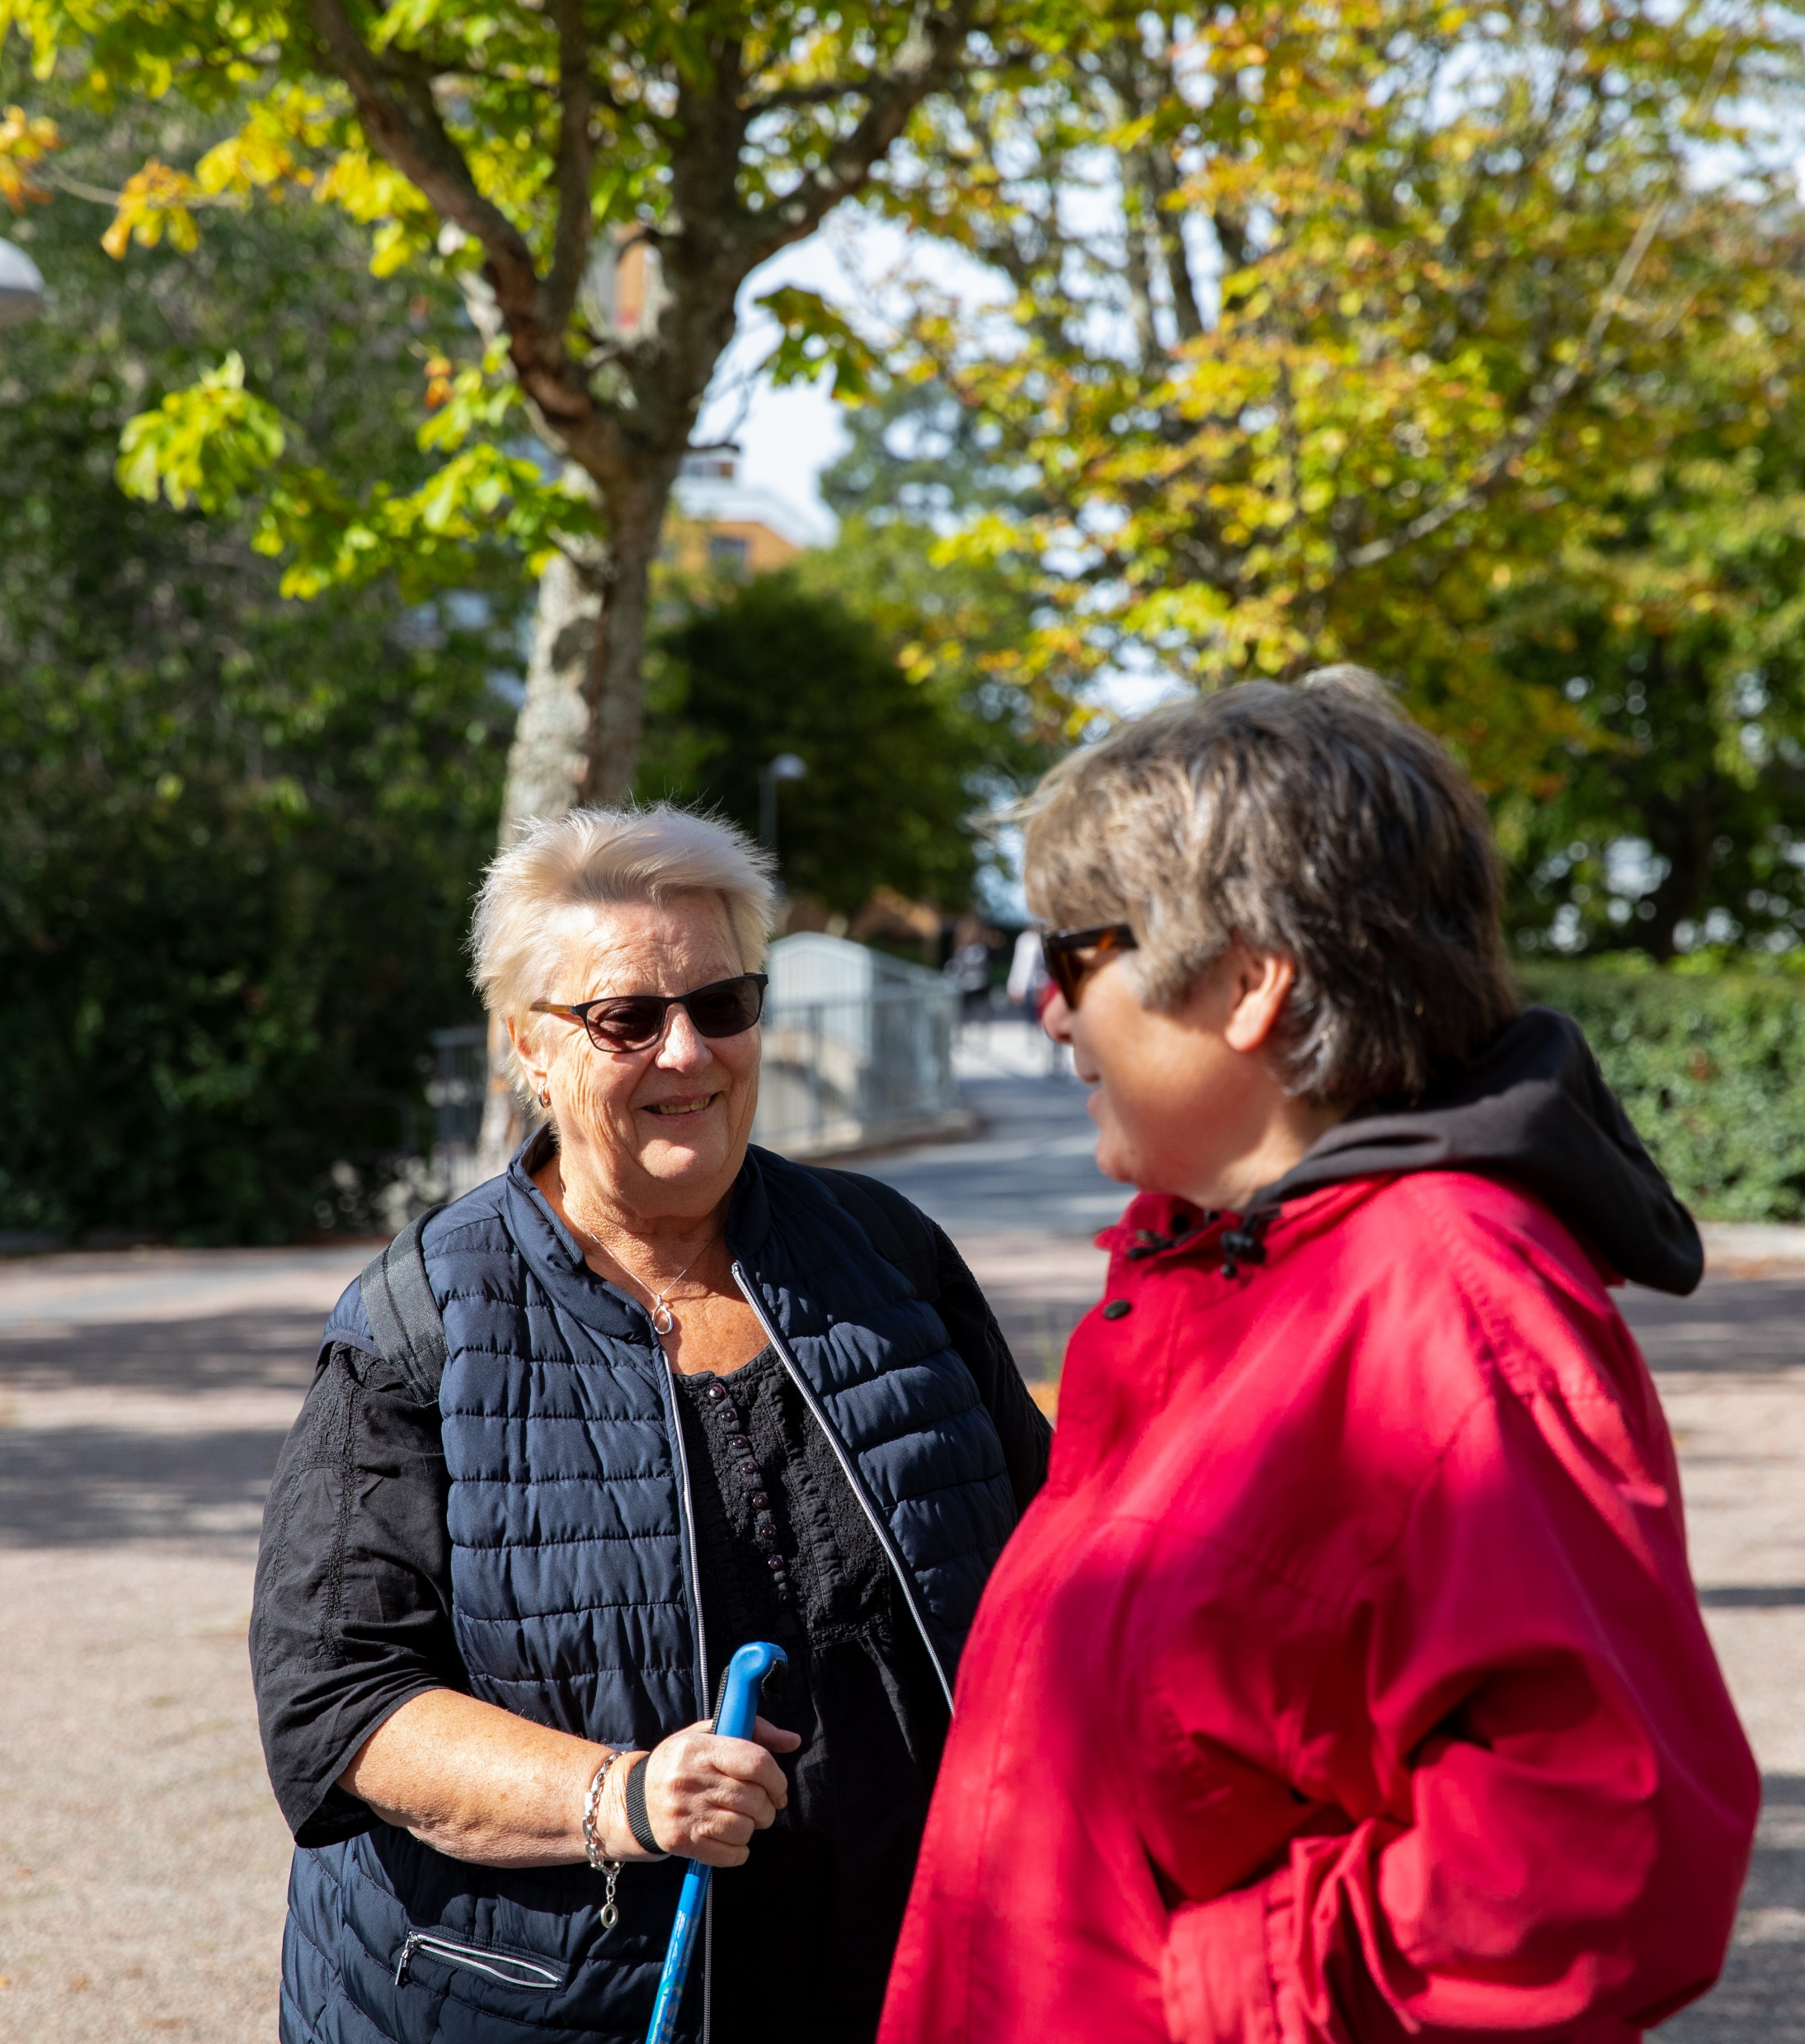

Vaccinera dig mot pneumokockinfektion Genom att vaccinera dig kan du minska risken för att få en allvarlig infektion.

Slide 2
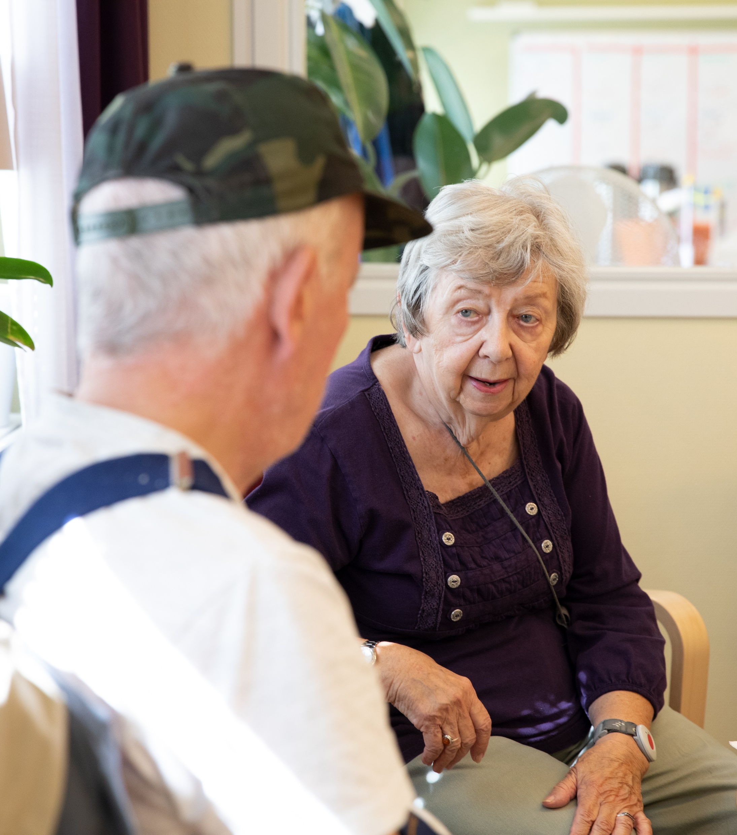
Du kan vaccinera dig gratis mot pneumokockinfektion:
om du är 75 år eller äldre eller tillhör en medicinsk riskgrupp. För information om vem som tillhör medicinska riskgrupp, läs på 1177.se
Alla barn erbjuds vaccination mot pneumokocker kostnadsfritt genom barnvaccinations-programmet på sitt BVC.

Slide 3
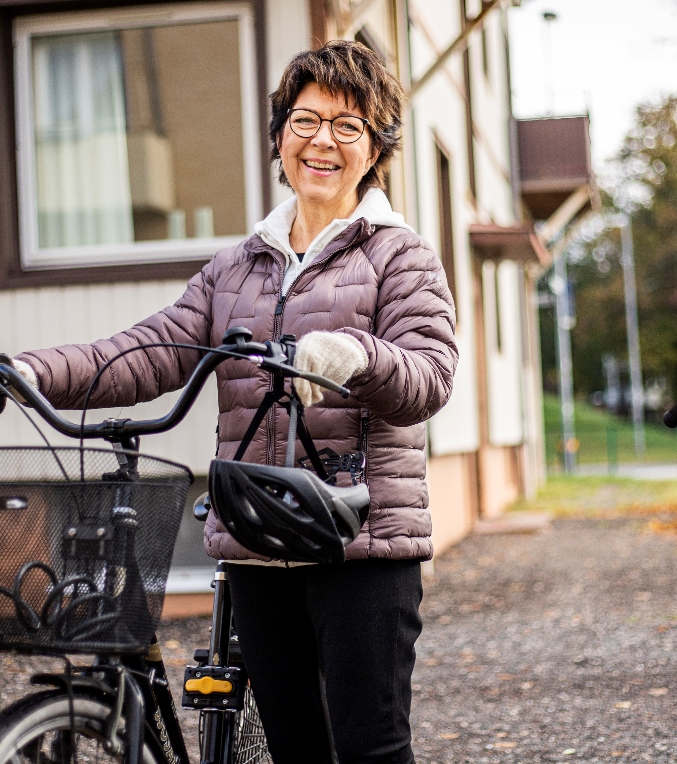
Du rekommenderas vaccination mot pneumokocker om du:
är 65 år eller äldre
tidigare haft invasiv pneumokockinfektion
är svetsare
röker
har ett alkohol- eller narkotikaberoende.
Du betalar vaccinationen själv.

Slide 4
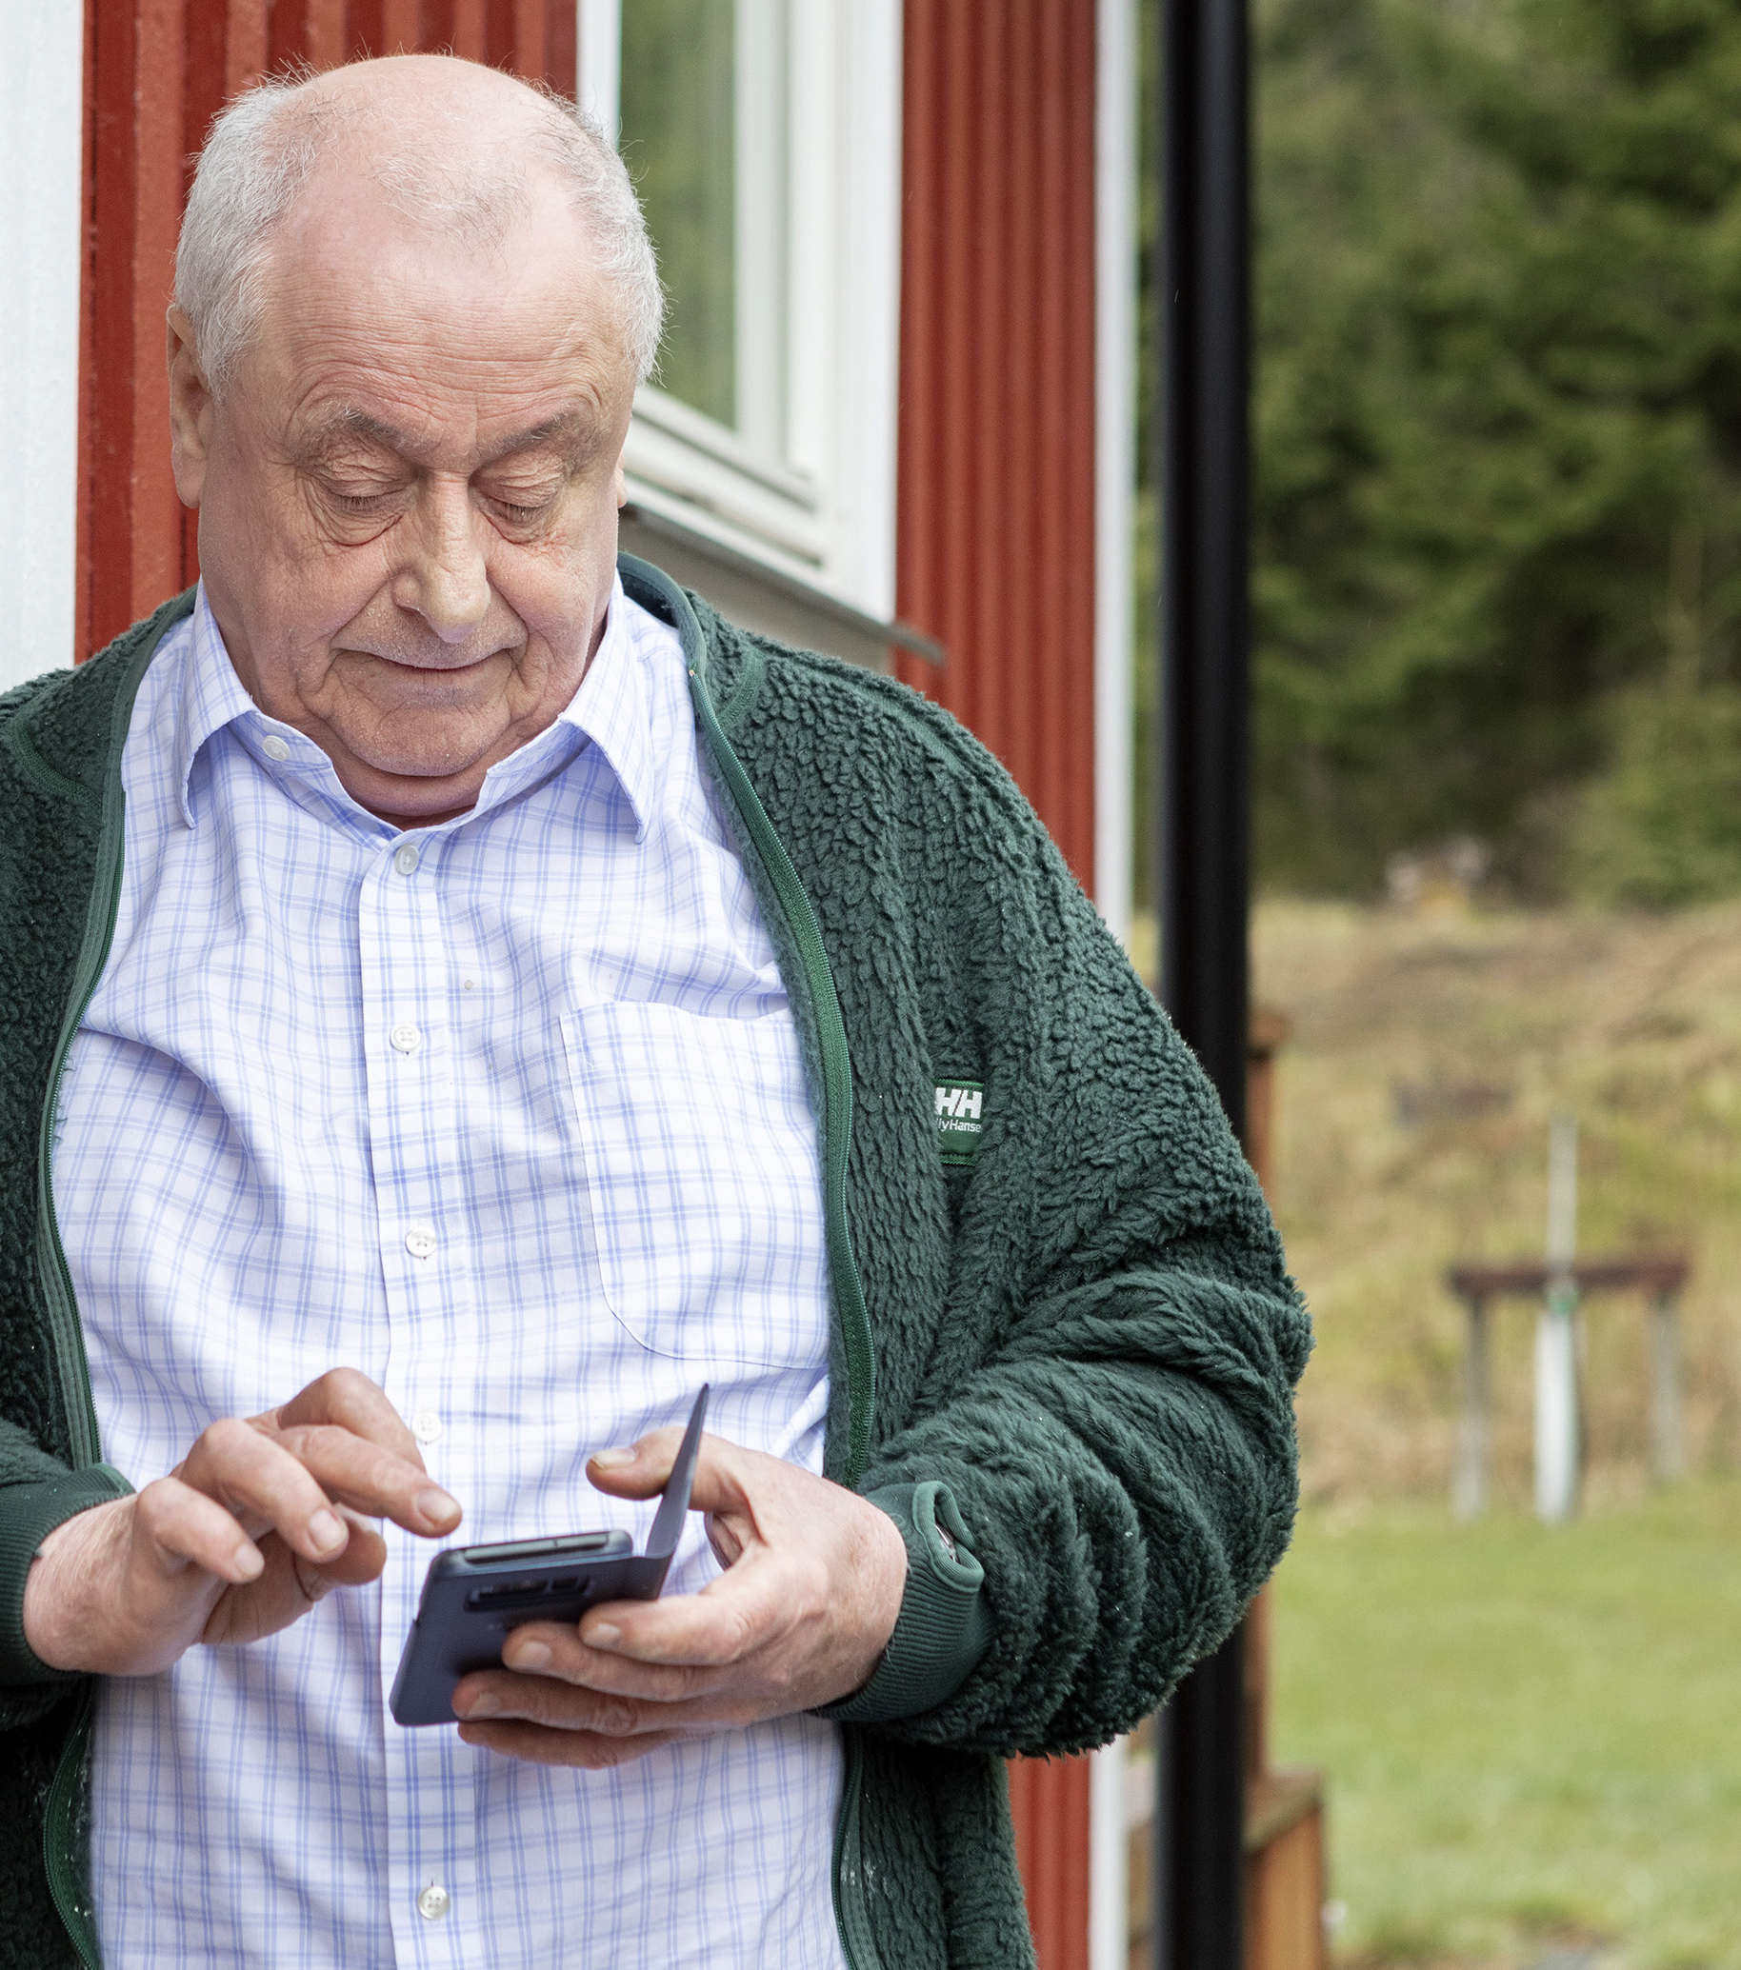
Läs mer och boka tid för pneumokockvaccination på 1177.se eller fråga din vårdcentral.

